Slide 1
Výstupní zařízení
monitory
CRT
LCD

Slide 2
Monitory
Monitory jsou základní výstupní zařízení počítače.
Slouží k zobrazování textových i grafických informací.
Existuje mnoho hledisek - parametrů, podle kterých lze monitory rozdělit:
  Počet zobrazovaných barev
  Velikost úhlopříčky, poměr stran
  Rozlišení, rozteč bodů
  Obnovovací (obrazová) frekvence
  Způsob zobrazení (CRT, LCD)
  Způsoby připojení

Slide 3
Počet zobrazovaných barev
Monochromatické
  mají pouze jednu barvu
  dnes už se používají zřídka, především jako součást jiných zařízení či strojů, kde není nutný barevný výstup
  (elektronická pokladna, vyvažovačka kol, …)
Černobílé
  umožňují zobrazování odstínů šedi
Barevné
  umožňují zobrazování barevného obrazu

Slide 4
Velikost úhlopříčky, poměr stran
Velikost úhlopříčky se uvádí v palcích,
běžné velikosti jsou:
14”, 15”, 17”,19”, 20“, 21”, 22“, 24“, 26“, 30“
Kromě úhlopříčky je dalším parametrem poměr stran (4:3, 5:4, 16:9, 16:10,...)
16:9
4:3
5:4
16:10

Slide 5
Rozlišení
počet bodů na šířku x počet bodů na výšku.
běžná rozlišení:
  4:3 - 640x480, 800x600, 1024x768, 1600x1200
  5:4 - 1280x1024
  16:9 – 1280x700, 1366x768, 1920x1080
  16:10 - 1440x900, 1680x1050, 1920x1200

Slide 6
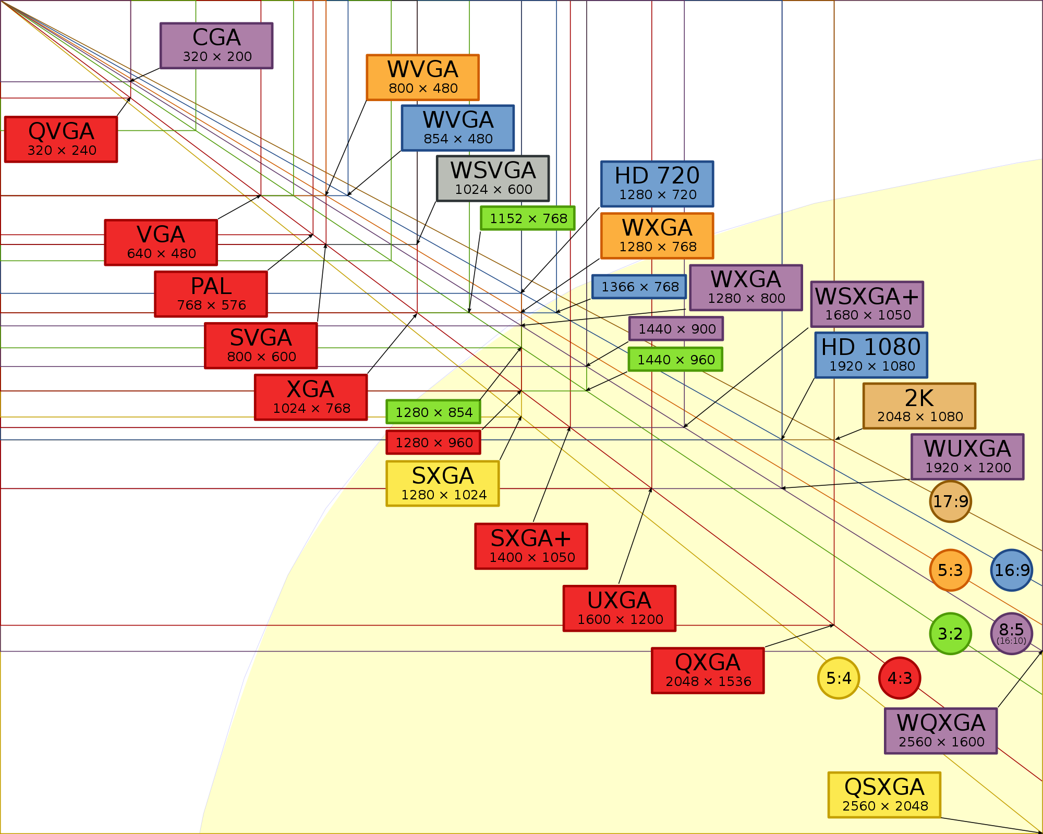

Slide 7
Bodová rozteč
udává velikost bodů na obrazovce
závisí na velikosti obrazovky a rozlišení
(větší monitor neznamená automaticky větší bodové rozteče)
běžné hodnoty se pohybují od 0,23mm do 0,30mm
při volbě monitoru je potřeba zvážit kromě jiných parametrů i tento údaj
  větší body = větší písmo = lepší práce s textem...
  menší body = jemnější detaily = kvalitnější grafika

Slide 8
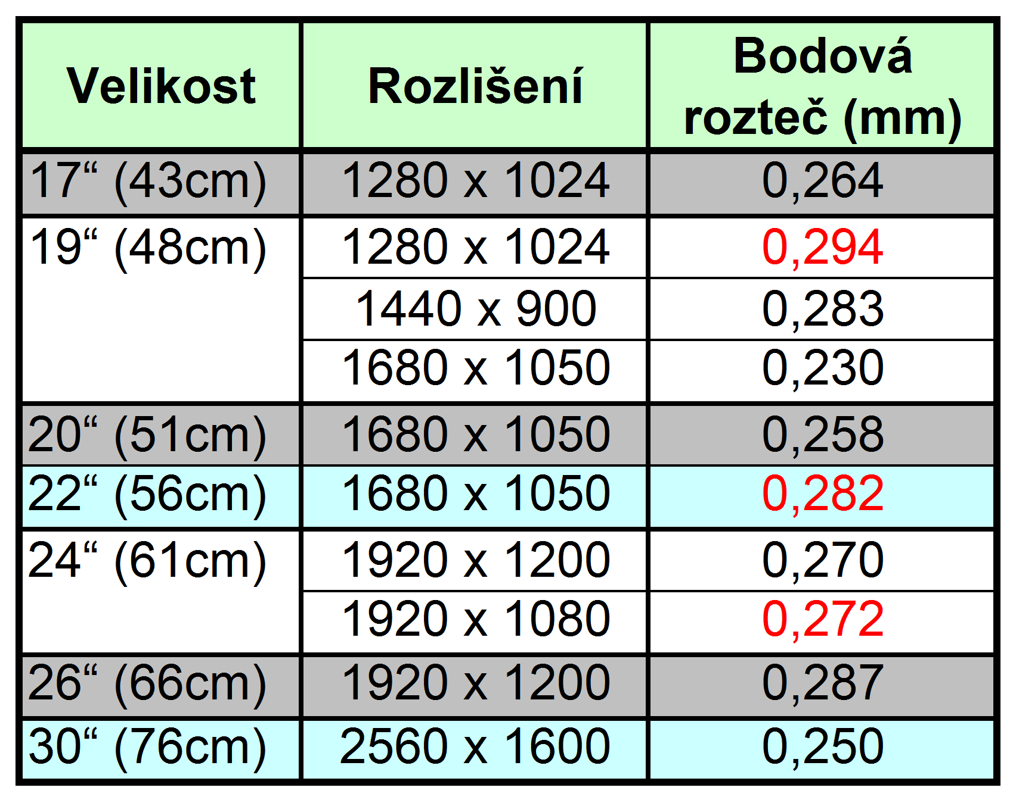
Velikost, rozlišení, bodová rozteč

Slide 9
Obnovovací (obrazová) frekvence
Rozumí se jí, kolikrát je monitor schopen překreslit obraz na obrazovce za jednu sekundu.
Hodnoty se pohybují přibližně od 50Hz až do 120Hz, doporučeno je 75Hz a více, aby se obraz nechvěl a nevlnil.
Klasická (analogová) televize má obnovovací frekvenci 50Hz, v prokládaném režimu, to znamená, že se obnovuje pouze každý druhý řádek – takže ve skutečnosti to je jen 25Hz. U TV to nevadí, protože obraz je pohyblivý; na rozdíl třeba od textu na monitoru

Slide 10
Rozlišení a obnovovací frekvence
Obnovovací frekvence a rozlišení je řízeno z grafické karty.
Pokud požadované parametry není schopna grafická karta zvládnout, je používání kvalitního, výkonného monitoru degradováno.

Slide 11
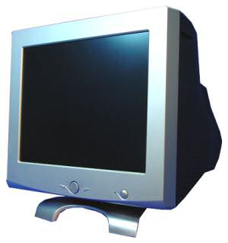
Monitor CRT
CRT – (Cathode Ray Tube)
Hlavní částí monitoru je obrazovka, na jejímž stínítku se zobrazují jednotlivé barevné body (pixely).
Monitor je připojen přímo
k videokartě zasílající
patřičné informace,
které budou na monitoru
(jeho obrazovce)
zobrazeny.

Slide 12
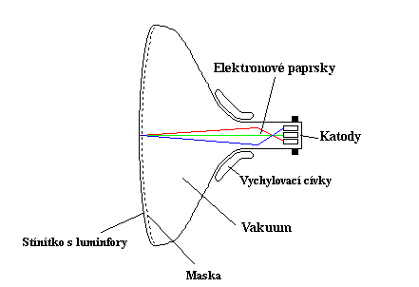
Princip barevné obrazovky

Slide 13
Princip barevné obrazovky
Základem obrazovky je katodová trubice
(vyrábí se ze skla, uvnitř je vakuum).
Ze tří katod – „elektronových trysek“
jsou emitovány tři paprsky elektronů.
Ty prochází otvory v masce a dopadají na stínítko obrazovky.
Stínítko je tvořeno vrstvou tzv. luminoforů (luminofor = látka přeměňující kinetickou energii na energii světelnou).

Slide 14
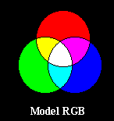
Princip barevné obrazovky
Luminofory jsou ve třech základních barvách:
  Red (červená)
  Green (zelená)
  Blue (modrá)
Vlastní elektronové svazky jsou
bezbarvé, ale po dopadu
na příslušné luminofory dojde
k rozsvícení bodu odpovídající barvy.
Elektronové paprsky jsou vychylovány pomocí vychylovacích cívek tak, aby postupně opisovaly zleva doprava a shora dolů jednotlivé řádky obrazovky.

Slide 15

Princip barevné obrazovky
Podle umístění a tvaru otvorů masky a tím
i odpovídajícímu nanesení luminoforů
je možné rozlišit
tři základní typy barevných obrazovek:
Delta: Otvory v masce jsou kruhové a jsou uspořádány do trojúhelníků
(velké písmeno delta)
stejně jako luminofory.

Slide 16

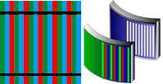
Princip barevné obrazovky
In-Line: Otvory v masce jsou obdélníkového až oválného tvaru a jednotlivé luminofory jsou naneseny v řadě vedle sebe.
Dnes nejpoužívanější technologie
Trinitron: luminofory jsou naneseny v řadě vedle sebe, maska je tvořena svislými pásy, nepřerušovanými pásy.
Tuto technologii používá Sony

Slide 17
Monitory CRT
Starší „klasické“ obrazovky mají zakulacené stínítko
Novější obrazovky mohou být ploché (FLAT).
CRT obrazovky monitorů mají shodnou konstrukci s televizními obrazovkami.
Ty však mají menší rozlišení 720 x 576 bodů

Slide 18
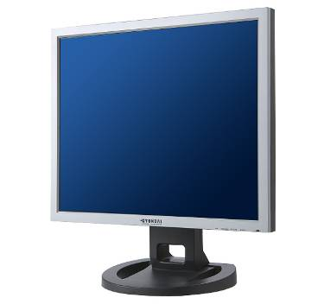
LCD (liquid crystal display)
Tekuté krystaly
  Tekuté krystaly jsou materiály, které vlivem elektrického pole mění svoji molekulární strukturu.
  Díky tomu lze ovlivnit množství procházejícího světla krystalem.
  Každý obrazový bod je ohraničen dvěma polarizačními filtry, a dvěmi transparentními elektrodami.

Slide 19
LCD (liquid crystal display)
Tekuté krystaly
  Řízením napětí na elektrodách se mění intenzita elektrické pole.
  Intenzita el. pole způsobí změnu struktury tekutého krystalu a ovlivní natočení jeho částic.
  Uvedeným způsobem lze krystal regulovat
  v několika desítkách až stovkách různých stavů
  a tak vzniká výsledný jas barevných odstínů.
  Protože se obrazový bod skládá ze tří barevných sub-pixelů: Red (červená), Green (zelená), Blue (modrá), vznikají tak statisíce až miliony různých barev.

Slide 20
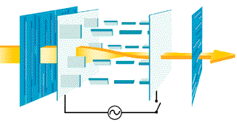
LCD
Tekutý krystal v základním stavu
(bez elektrického pole).
Světlo je natáčeno takovým způsobem, že může projít druhým polarizačním filtrem.
Prochází plný jas podsvětlujících lamp.
Vzniká bílá barva.

Slide 21
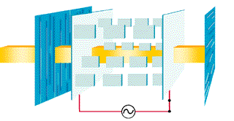
LCD
Tekutý krystal pod plným elektrickým polem.
Světlo nemůže projít druhým polarizačním filtrem.
Vzniká černá barva.

Slide 22
LCD
Existuje spousta typů LCD displejů.
Dnes nejrozšířenější typ je TFT:
  Každý obrazový bod - pixel - je aktivně ovládán třemi tenkovrstvými tranzistory TFT (Thin Film Transistor).
  Aby vznikl obraz, je potřeba: světlo a barva.
  Světlo je zajišťováno podsvětlujícími lampami CCFL (Cold Cathod Fluorescent Lamp), které jsou intenzívním zdrojem primárního bílého světla.
  Výsledný obraz se získá propouštěním bílého světla skrz barevné filtry.
  Množství propouštěného světla je řízeno elektrickým polem pomocí tekutých krystalů.

Slide 23
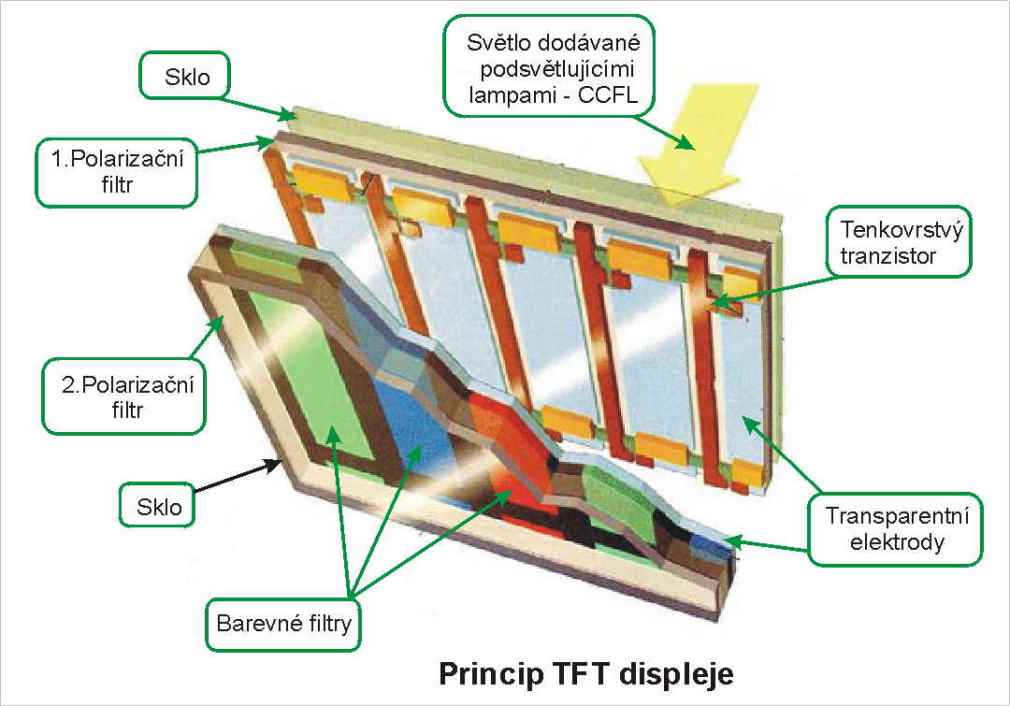

Slide 24
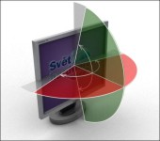
Nejdůležitější parametry LCD
Doba odezvy (response time) [ms]:
  udává čas, za který se dokáže barva bodu změnit z černé barvy na bílou a zpět.
Pozorovací úhly (viewing angle)c [°]:
  Udávají úhel, pod kterým je obraz kvalitní
  a nemění se mu barvy.
  Udávají se dvě hodnoty
  a to úhly v horizontálním
  a ve vertikálním směru.

Slide 25
Nejdůležitější parametry LCD
Kontrast (contrast):
  Udává se v poměru dvou čísel.
  Tato hodnota je důležitá při provozování panelu za přímého slunečního svitu.
  Jeho hodnota je vypočítána z poměru svítivosti bílé a černé barvy.
Jas (brightness) [cd/m^2]:
  Jas je úzce spjat s kontrastem.
  Jeho hodnota se určuje tak, že se všechny pixely zobrazí bílou barvu a změří se svítivost monitoru.
  Příliš vysoký jas může oslňovat.

Slide 26
Nejdůležitější parametry LCD
Podsvícení:
  K podsvícení se používají tenké trubice (2 až 14 trubic na obrazovku - podle kvality)
  Důraz je kladen na rovnoměrnost světla a jeho barvu (měla by být bílá).
  Velmi důležité je rovnoměrné rozvedení světla po celé ploše monitoru.
  To je uskutečněno pomocí sítě optických vláken.
  U některých typů monitorů se používá podsvícení pomocí LED, toto řešení přináší úsporu energie a také větší životnost celého panelu.

Slide 27

Způsoby připojení LCD
LCD zobrazují, na rozdíl od CRT monitorů, digitálně.
V současné době podporuje většina LCD dva konektory pro připojení ke grafické kartě počítače:
  D-SUB:
    signál z grafické karty je analogový (VGA), v displeji je převeden zpět na digitální.

Slide 28


Způsoby připojení LCD
  DVI:
    signál je digitální.
    Existují dvě varianty:
      DVI-D dokáže přenášet pouze digitální signál
      DVI-I je umožňuje využít i signál analogový

Slide 29
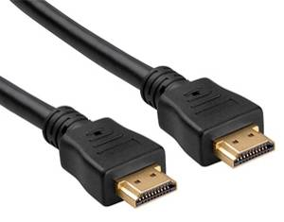
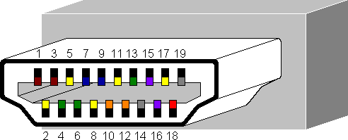
Způsoby připojení LCD
  HDMI:
    High-Definition Multi-media Interface.
    rozhraní pro přenos nekomprimovaného obrazového
    a zvukového signálu v digitálním formátu.
    je určeno hlavně pro spojení televizorů s přehrávači, tunery, audio-soustavami....
    obrazová část je kompatibilní s DVI (lze použít redukci)
    některé grafické karty mají výstup HDMI.

Slide 30
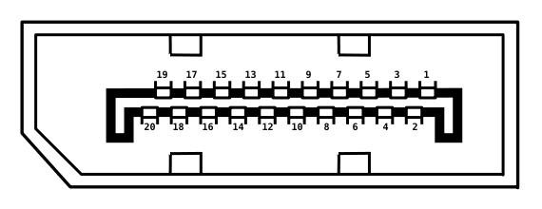
Způsoby připojení LCD
  DisplayPort :
    Digitální konektor
    sloužící k přenosu
    nekomprimovaného
    digitálního obsahu s podporou
    až 8 kanálového zvuku.
    Je navržen tak, aby nahradil digitální (DVI) i analogové (VGA) konektory v monitorech počítačů stejně jako
    v grafických kartách.
    S konektory typu DVI a HDMI je jen omezeně zpětně kompatibilní.
    DisplayPort dokáže emitovat DVI nebo HDMI signál, takže následně ke konverzi postačí pasivní adaptér.

Slide 31
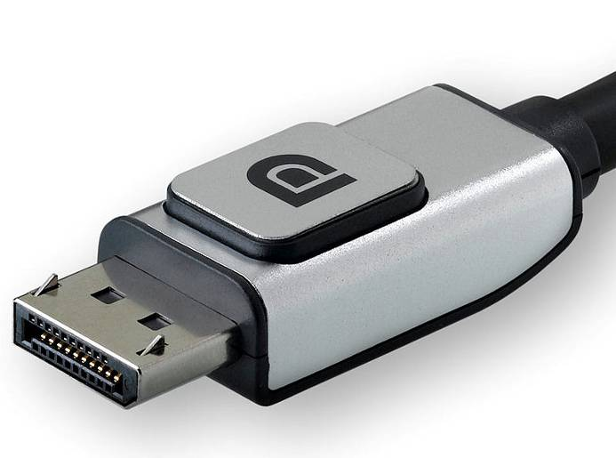
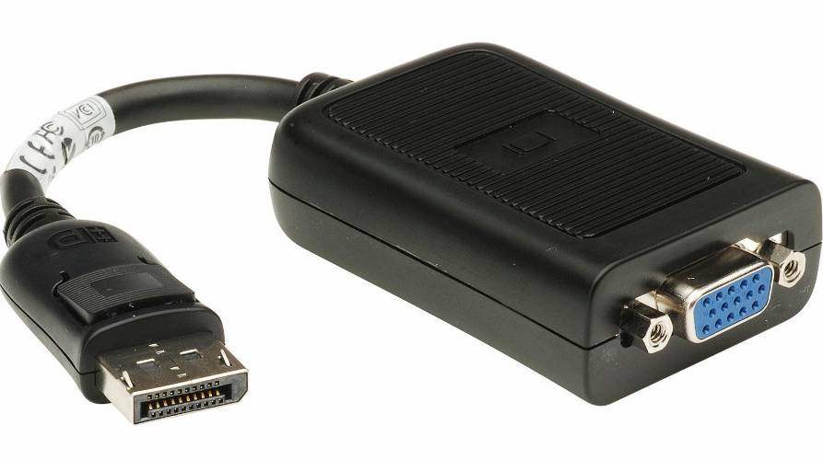
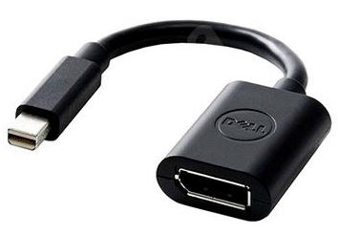
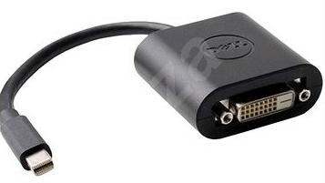
Způsoby připojení LCD
DisplayPort - VGA
mini DisplayPort
– Display Port
mini DisplayPort - DVI

Slide 32
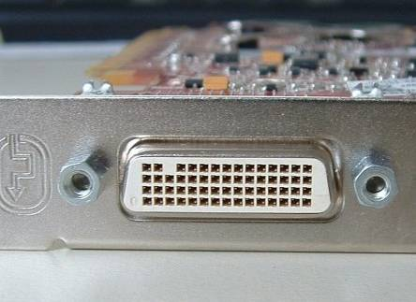
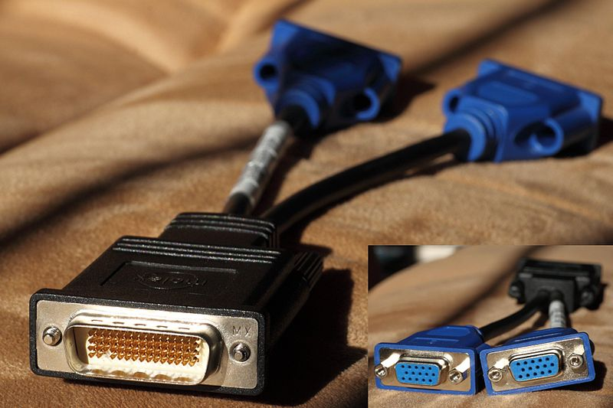
Způsoby připojení LCD
  DMS-59:
    DMS-59 (Dual Monitor Solution, 59 pins.
    Konektor pro připojení dvou monitorů (VGA nebo DVI).
    Pro připojení je nutné požít redukci.

Slide 33
Způsoby připojení LCD - poznámka
V současné době se začíná stírat rozdíl mezi televizorem a počítačovým monitorem:
  televize mají často rozhraní VGA
  monitory mohou být vybaveny DVB-T tunerem
  většina monitorů je vybavena reproduktory
  rozlišení 1366x768, 1920x1080 jsou rozlišení používaná u televizorů HD, full HD

Slide 34
Porovnání vlastností LCD x CRT
Cena
  Ceny obou druhů zobrazovacích zařízení pro PC se postupně sbližovaly.
  V současnosti (2010) se nové monitory CRT už neprodávají a cena LCD poklesla na úroveň CRT.
  Monitory CRT se používají už jen tam, kde dosluhují (většinou kvalitní 17“)
  Do nákladů patří nejen cena pořízení, ale i provozní náklady.
  Sem patří především spotřeba energie, která je v poměru k CRT u LCD zhruba poloviční.

Slide 35
Porovnání vlastností LCD x CRT
Zdraví
  vzhledem k tomu, že zobrazení u LCD mnohem více připomíná tištěné médium,
  je pro oči zobrazování na LCD přirozenější.
  I když nejmodernější CRT monitory zvládnou pracovat s obnovovací frekvencí kolem 100Hz, která je pro oči již mnohem příjemnější než pomalejší nastavení i přesto unaví oči rychleji než LCD.
  K dobru LCD lze také připočíst prakticky nulové elektromagnetické vyzařování.

Slide 36
Porovnání vlastností LCD x CRT
Rychlost zobrazení
  Jedním z nedostatků LCD je rychlost zobrazování.
  Přechod z jedné barvy do jiné barvy jednotlivých bodů je mnohem pomalejší
  než u CRT
  Při rychlých změnách obrazu dochází k jeho rozmazání.
  Rychlost zobrazování u LCD se nazývá rychlost odezvy.
  U CRT monitorů k tomuto jevu nedochází.

Slide 37
Porovnání vlastností LCD x CRT
Rozměry
  Velkou výhodou LCD jsou minimální rozměry a menší váha.
  Navíc některé LCD lze upevnit přímo na zeď, čímž nezabírají místo na pracovním stole.
  Rozměry CRT monitorů se sice také zmenšují, ale již z principu jejich činnosti se nemohou přiblížit rozměrům LCD.

Slide 38
Porovnání vlastností LCD x CRT
Různá rozlišení
  Velkou výhodou CRT monitorů je možnost práce v různých rozlišeních.
  U LCD je práce v jiném než standardním rozlišení často velmi nepříjemná.
  Vyšší rozlišení není téměř vůbec možné použít.
  V nižším rozlišení se zase musí uživatel spokojit
  s rozmazanějším obrazem.
  Nevhodně zvolený typ (rozlišení) monitoru může způsobit malé písmo či ikonky.
  Další problém způsobuje velká řada formátů obrazu (4:3, 5:4. 16:9, 16:10,...)

Slide 39
Porovnání vlastností LCD x CRT
Barevné zobrazení a úhly pohledu
  Co se týká barevného zobrazení, mají LCD schopnost sytějšího zobrazení základních barev oproti CRT.
  Nevýhodou u LCD jsou problémy
  s homogenitou zobrazení, což může způsobovat nerovnoměrná úroveň podsvícení.
  Navíc se při pohledu na LCD z jiného než standardního úhlu se projevují barevné změny a posuny.

Slide 40
Porovnání vlastností LCD x CRT
Ostatní argumenty:
  Problém LCD může nastat při převodu analogového signálu z grafické karty na digitální, který využívá LCD v případě, že grafická karta nemá digitální DVI výstup.
  Jednou z výhod LCD je také možnost otáčení monitoru na výšku což odpovídá lépe formátu papíru.
  Vhodné např. při prohlížení rozsáhlých textů. Tato funkce je u LCD označována jako pivot.

